Slide 1

Lezione 11 novembre 2024
Il tirocinio e il ruolo del supervisore

Slide 2

IL POTERE DELLA COMUNICAZIONE

Slide 3

Cosa e’ Il tirocinio il Tirocinio è un processo di apprendimento ad un ruolo professionale (conoscenze e capacita’)svolto in un percorso teorico-pratico attraverso una relazione formativa significativa, per il tirocinante e per il supervisore, all’interno di un contesto di lavoro e in un sistema di formazione organizzato

Slide 4

Il tirocinio come opportunita’
Il tirocinio deve rappresentare un’opportunità di costruzione di competenze conoscitive, ma deve mettere il tirocinante nella condizione di verificare le proprie attitudini psicologiche, di cogliere i propri meccanismi difensivi, di valutare il reale interesse ad una professione che cattura e coinvolge aspetti emotivi profondi. Uno dei rischi a cui va incontro il tirocinante è di polarizzare i propri vissuti, oscillando dal senso di impotenza al delirio di onnipotenza. L’esperienza del tirocinio permette agli studenti di sperimentare e utilizzare l’approccio dell’accompagnamento sociale nell’accoglienza dell’Altro e nel saperlo supportare nel complesso percorso di recupero delle sue relazioni significative di vita.

Slide 5
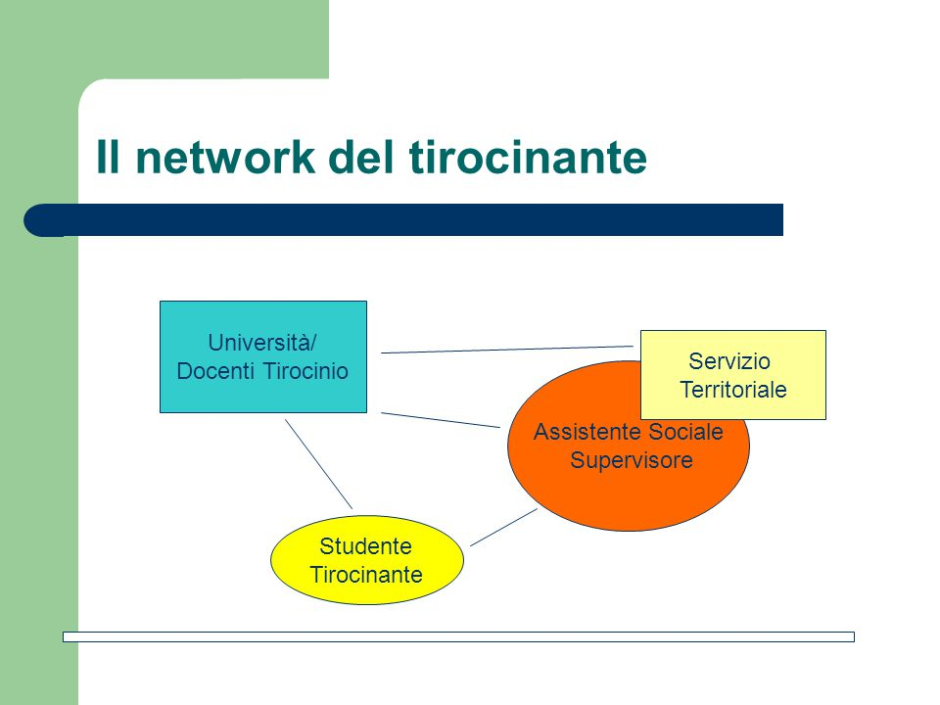
Il tirocinio nel servizio sociale
L’apprendimento presuppone un processo all’interno del quale i fatti vengono elaborati e trasformati in esperienza, da cui, viene generato un «sapere». I contenuti dell’apprendimento attraverso il tirocinio riguardano non solo l’area conoscitiva, ma anche l’acquisizione di abilità, cognitive, relazionali, organizzative ecc., attraverso la sperimentazione diretta e il coinvolgimento personale dello studente in concreti ambiti lavorativi; si tratta di un apprendimento processuale, ossia un’idea di professione in continuo divenire in rapporto alle concrete realtà operative e che indica più un percorso di «apprendimento ad apprendere» che non la semplice acquisizione di nozioni e dati. Prevalgono i caratteri della riflessione e rielaborazione, sono valorizzate la scoperta e la creatività, e quindi il coinvolgimento anche delle dimensioni affettive, motivazionali e pratiche dello studente, oltre che l’insieme di nozioni e conoscenze che la stessa sperimentazione sul campo produce. In questo senso il tirocinio è un luogo di integrazione teorico-pratica, intesa come riflessione sul «fare» sia come possibilità di confronto e circolarità fra teorie formali acquisite e lettura dei fenomeni reali così come si manifestano; si tratta di un’esperienza guidata, in cui assume un ruolo fondamentale la supervisione di un esperto, quale garante dei processi di apprendimento.
Nel caso del servizio sociale, il tirocinio è inserito all’interno del curriculum universitario e svolto contemporaneamente alla formazione di base, è parte integrante di un disegno formativo complesso e richiede pertanto l’allestimento di risorse anche di tipo organizzativo.
Il tirocinio rappresenta per gli studenti una preziosa occasione di riflessione e di rielaborazione, dove si integra la teoria con la pratica. Il tirocinante è inserito in una situazione protetta che gli consente di sperimentarsi, di utilizzare e familiarizzare con il suo stile linguistico, con il suo vissuto emotivo, sperimenta i suoi atteggiamenti in relazione con la persona.
E’ fondamentale sia per il tirocinante sia per l’assistente sociale definire sin dall’inizio i confini della relazione di aiuto, imparando ad oggettivare le situazioni evitando sia un approccio di tipo materno-salvifico sia di rigido distacco.

Slide 6

L’esperienza del tirocinio: l’incontro con la persona, il suo vissuto!
L’incontro con la persona/utente, intesa come soggetto unico e irripetibile, permette al tirocinante di riflettere rispetto alle sue rappresentazioni, pregiudizi e stereotipi. Attraverso il tirocinio allo studente è data l’opportunità di operare un doppio confronto: fra la propria rappresentazione della professione e quella osservata e fra l’ideale tipo della professione e quella svolta in un contesto reale e determinato. Il tirocinante, quando inizia il suo percorso di tirocinio, si ritrova in uno spazio molto diverso da quello dello spazio/aula. Si trova inserito presso un ente, in un ambiente inizialmente sconosciuto; impatta con il disagio e la sofferenza, dove il contatto diretto con la sofferenza provoca atteggiamenti di difesa, di chiusura, di rifiuto, di pregiudizio. La corporeità nella relazione operatore/utente e quindi del tirocinante/utente è di estrema rilevanza; il tirocinante spesso impatta con un corpo sofferente, malato, stanco, deteriorato dall’abuso di sostanze, da patologie degenerative, da disabilità. Spesso può trovarsi dinnanzi a persone senza fissa dimora o persone con storie di dipendenza da sostanze, reduci da una lunga permanenza in strada, che possono suscitare e trasmettere emozioni di rifiuto, di ribrezzo, di paura.

Slide 7
Codice di comportamento del tirocinante: gli atteggiamenti professionali
I valori e i principi operativi si traducono attraverso gli atteggiamenti professionali che devono essere acquisiti durante il percorso formativo e durante l’esperienza, gli atteggiamenti professionali vanno sperimentati, poi acquisiti dal tirocinante e successivamente affinati. Di seguito alcuni atteggiamenti da rispettare:
Accettare senza giudicare: ascolto e accoglienza;
Riservatezza: è un dovere/obbligo dell’a.s., ma è anche un impegno;
Individualizzazione dell’intervento: unicità della persona;
Atteggiamento di flessibilità e tolleranza;
Atteggiamento collaborante;
Fondamentale per il tirocinante è conoscere e approfondire il Codice Deontologico: conoscere valori e principi della professione.

Slide 8
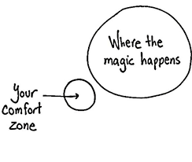
Decalogo del tirocinante
Comportamenti del tirocinante | PRIORITA’: COMPRENDERE E STUDIARE IL CONTESTO IN CUI CI SI TROVA: CONOSCERE L’ORGANIZZAZIONE DELL’ENTE IN PRIMIS E DEL SERVIZIO SOCIALE!
Puntualità e rispetto di giorni e orari
Porsi in osservazione e ascolto
Porre domande e chiedere sempre al supervisore nei momenti di confronto che ci saranno.
Fare osservazioni e chiedere i motivi di alcuni interventi o aspetti del servizio, in modo da integrare la teoria alla pratica
Costanza e continuità del tirocinio è fondamentale per lo svolgimento di un buon tirocinio!

Slide 9
DECALOGO del tirocinante: Un piccolo decalogo con alcuni consigli pratici per interpretare e vivere al meglio il ruolo del tirocinante ponendo i presupposti per una collaborazione proficua e soddisfacente CON IL SUPERVISORE!
Adottate un codice appropriato al contesto: curate l’abbigliamento e il modo in cui vi relazionate. Mostrate sempre voglia di imparare, di mettervi in gioco, conoscere e lavorare sui vostri limiti, di superare le frustrazioni trasformando il tutto in una spinta al miglioramento;
Inserirsi in una nuova realtà è sempre un’esperienza insolita, soprattutto se è in assoluto la prima volta che vi approcciate ad un ambiente di lavoro. Ciò significa uscire dalla propria «comfort zone» per esplorare l’ignoto, pertanto diventa del tutto normale provare emozioni quali paura di non essere all’altezza, di non essere in grado di soddisfare le aspettative, di non essere sufficientemente performanti, ecc. Date un nome a queste emozioni e individuare le criticità che emergono e cercate sempre il confronto con il vostro supervisore e questo vi aiuterà a trovare le soluzioni per superarle;
Il periodo di tirocinio è un momento dove il vostro principale compito sarà quello di osservare il più possibile il modo in cui il personale svolge le proprie attività, di ascoltare ciò che viene detto nelle interazioni sia formali che informali tra i collaboratori, di comprendere i processi del Servizio e il Sistema/Ente in cui è inserito l’a.s.;
L’università vi fornisce conoscenze che vi aiuteranno a leggere, interpretare, comprendere in modo approfondito la realtà in cui svolgerete il tirocinio. Tuttavia ogni contesto aziendale ha delle specificità che vanno studiate, comprese, analizzate, non solo documentandosi nei libri o nel web, ma anche vivendo in prima persona ciò che accade nel Servizio (ad esempio negli uffici, durante le riunioni, nei colloqui, negli eventi, ecc.). Vivete la realtà in cui avete deciso di immergervi, cogliendone tutte le caratteristiche (valori e principi , clima, contesto economico, sociale, legislativo, processi, ruoli, ecc). Tenersi al passo significa cogliere sia ciò che è manifesto sia ciò che non lo è, per arrivare a crearti una vostra modalità di stare nel Servizio ed essere un assistente sociale!!!!

Slide 10

essere BUON SUPERVISORE
Essere un buon supervisore implica un’attitudine, un metodo e una forma mentis specifica che vanno acquisiti, migliorati e sviluppati nel tempo. Il percorso per diventare un buon supervisore non è mai finito: inizia nel momento in cui da studente muove i primi passi nel suo percorso di tirocinio e finisce quando, come professionista esperto, termina con la carriera lavorativa.
Ogni nuovo tirocinante e ogni nuova esperienza formativa devono servire per riflettere sulle proprie capacità e per migliorare il proprio modo di operare nella consapevolezza che la supervisione è un’arte che, per essere esercitata con successo, richiede umiltà curiosità e determinazione.
Avviare un tirocinio significa per il supervisore:
Stabilire un setting chiaro dove il ruolo è asimmetrico funzionale;
Predisporre uno spazio fisico e uno spazio mentale di contenimento dell’esperienza (cosa posso dare);
Ritagliare un tempo strutturato, organizzato per le diverse attività, ma soprattutto un tempo per l’incontro di supervisione con materiale scritto;
Adempiere al compito istituzionale, non trascurando la crescita personale dello studente, insegnandogli a fare domande, mostrando e stimolando la ricerca di nuovi significati, perché è importante cosa si vede ma ancora di più come si guarda.

Slide 11

IL DECAGOLO DEL BUON SUPERVISORE
LE DIECI CARATTERISTICHE DEL BUON SUPERVISORE
Un buon supervisore è anche un buon assistente sociale;
Il buon supervisore tratta ogni studente come una singola persona, ne riconosce le specificità, i deficit e i potenziali di sviluppo del tirocinante;
Il buon supervisore ha una mente aperta e scevra da pregiudizi rispetto ai diversi modi in cui si esercita la professione;
Il buon supervisore non tratta lo studente come un soggetto passivo, ma ne ascolta le domande, le sollecitazioni e i consigli. Lo studente può essere una fonte di arricchimento e di apprendimento per il supervisore;
Il buon supervisore si prende il tempo per svolgere al meglio il proprio compito;
Il buon supervisore non è il proprietario del caso (delirio di onnipotenza), ma condivide una responsabilità con altri, ascolta e collabora con gli altri professionisti coinvolti;
Il buon supervisore è una persona che cerca sempre di comprendere la realtà prima di giudicarla;
Il buon supervisore continua a studiare, conoscere e aggiornarsi. La curiosità è il suo punto di forza;
Il buon supervisore trasmette speranza, ottimismo e allegria.

Slide 12

Ruolo del supervisore
Il compito del supervisore:
Collegare teoria e prassi;
Sviluppare il pensiero;
Imparare ad apprendere;
Stimolare l’auto-riflessività;
Socializzare il lavoro;
Far acquisire abilità e capacità;
Rielaborare l’esperienza;
Definire il sapere, il saper fare, il saper essere e il saper collaborare;
Attribuire significati a se stessi e alle azioni;
Avviare un processo di identità professionale;
Sviluppo dello studente come persona: il supervisore lo renderà consapevole dello strumento professionale che è sé stesso, capire che la sua vita interiore è utilizzabile professionalmente;
Ascoltare cosa risuona nel tirocinante nel contatto con situazioni dolorose emotivamente coinvolgenti può fornirgli delle informazioni per capire come si sente quell’utente, famiglia o gruppo;
Aiutare lo studente a fare esperienza di empatia a partire dalla sua capacità empatica.

Slide 13
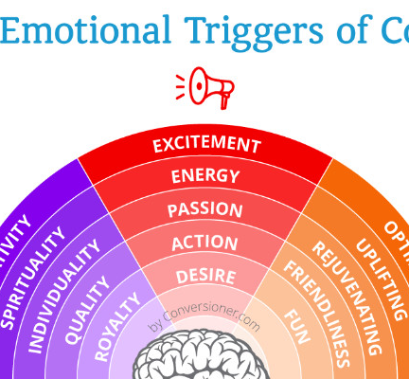
Grazie per l’attenzione
…e ricordatevi sempre che voi tirocinanti siete portatori sani di energia, creatività e spirito di iniziativa…e di nuovi stimoli per noi assistenti sociali…avete un valore prezioso!!!!
M.G.

